Slide 1
«Весна пришла! Весне дорога!»
Подготовила: учитель – дефектолог Шикина О. Н.

Slide 2
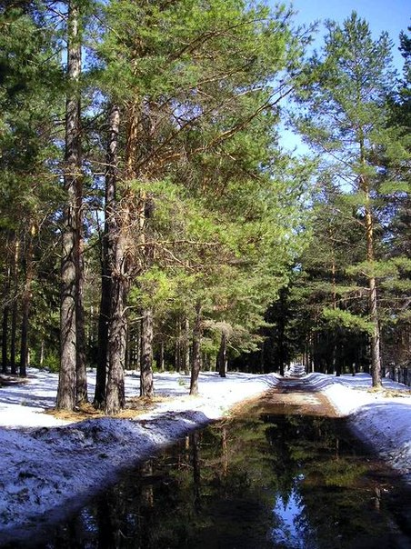
Март – зимобор, протальник, сухий, грачевник
Приметы мая:
1.Частые туманы в марте предвещают дождливое лето.
2.Если дятел стучит в марте, то весна будет поздней.
3.Если в мартовские метели снег ложится на полях неровно, волнисто, буграми, то хорошо родятся огородные овощи и яровые хлеба.

Slide 3
Апрель – березень, цветень, прилетень
Приметы апреля:
1.Какая погода на 1 апреля,
такая будет на 1 октября.
2.Гроза в начало апреля к теплому лету и урожаю ореха.
3.В конце апреля идут дожди – к урожаю

Slide 4
Май – травень, прилетень
Примет мая:
1.Рано зацвела черемуха - будет теплое лето.
2.Если ласточки летают низко – ждите дождя.
3.Развернулись листья дуба – ждите похолодания.
4.Множество майских жуков весной – урожай проса в этом году.

Slide 5
Весна глазами художников

Slide 7
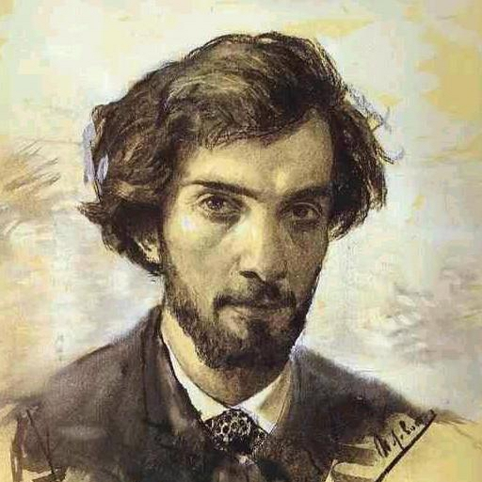
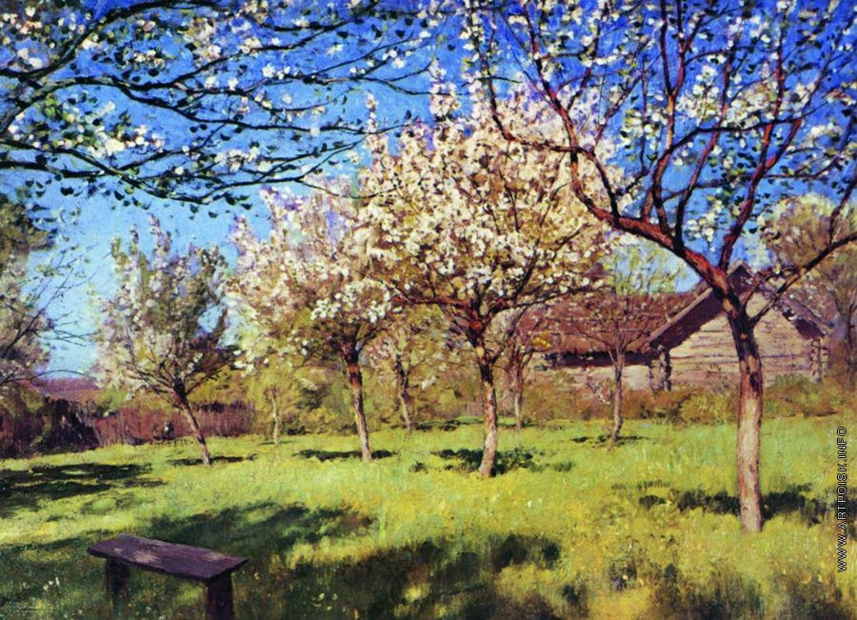
Левитан. Цветущие яблони

Slide 9
Поэтическая весна

Slide 10
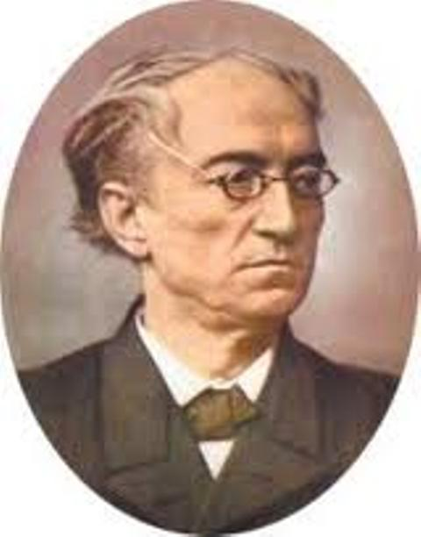
Ф. И. Тютчев
Люблю грозу в начале мая,
Когда весенний первый гром,
Как бы резвяся и играя,
Грохочет в небе голубом.

Slide 11
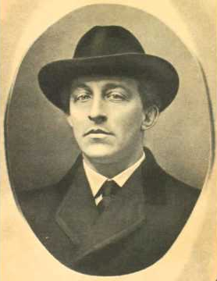
А. А. Блок
О весна, без конца и без краю –
Без конца и без краю мечта!
Узнаю тебя, жизнь! Принимаю!
И приветствую звоном щита!

Slide 12
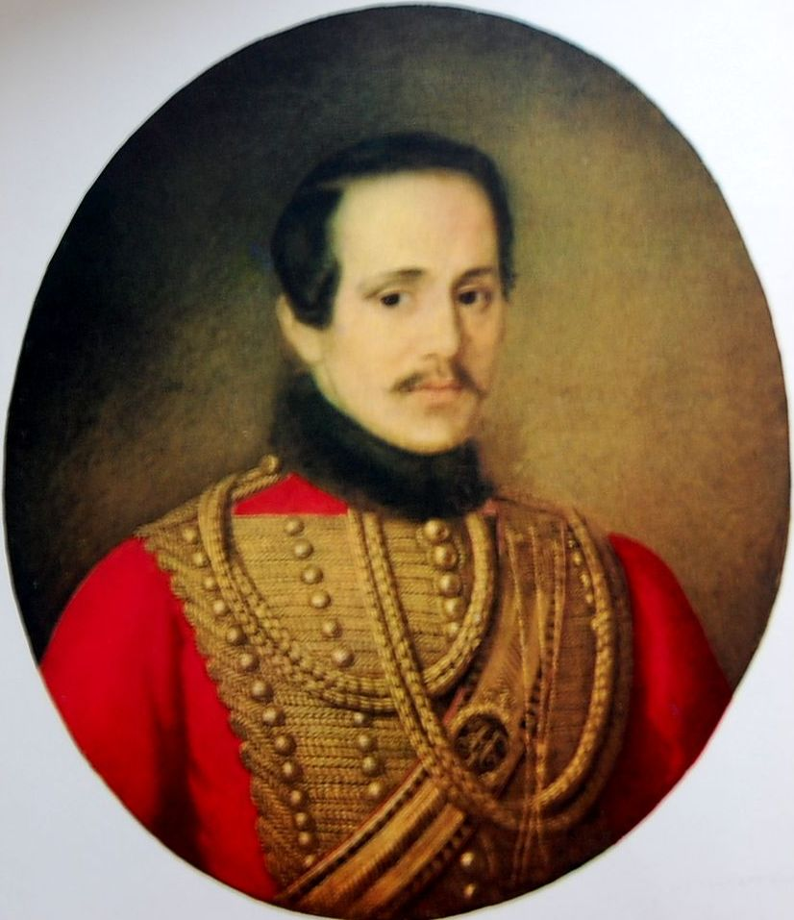
М.Ю. Лермонтов
Весна.
Когда весной разбитый лёд
Рекой взволнованной идет,
Когда среди лугов местами
Чернеет голая земля,
И мгла ложится облаками
На полуюные поля.

Slide 13
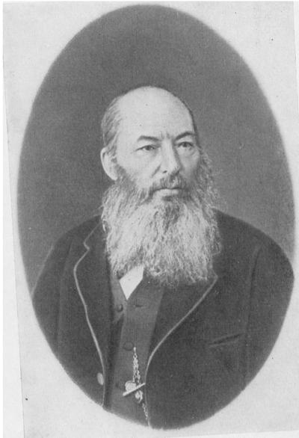
А. А. Фет
Уж верба вся пушистая
Раскинулась кругом;
Опять весна душистая
Повеяла крылом.

Slide 14
Весна в творчестве композиторов.

Slide 15
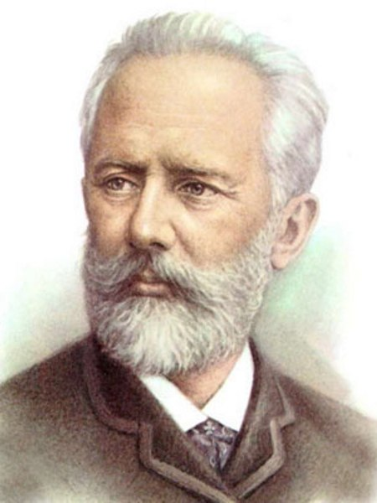
П.И. Чайковский
В 1876 году написал альбом
« Времена года»
Состоящий из 12 музыкальных пьес.

Slide 16
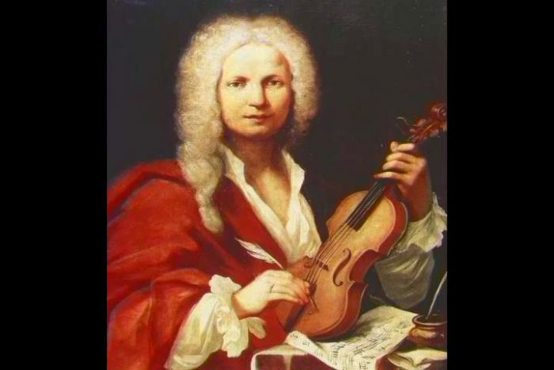
А.А. Вивальди
Итальянский композитор и скрипач. Концерты о временах года написал в 1723 году.

Slide 17
Спасибо за внимание!!!

